Slide 1
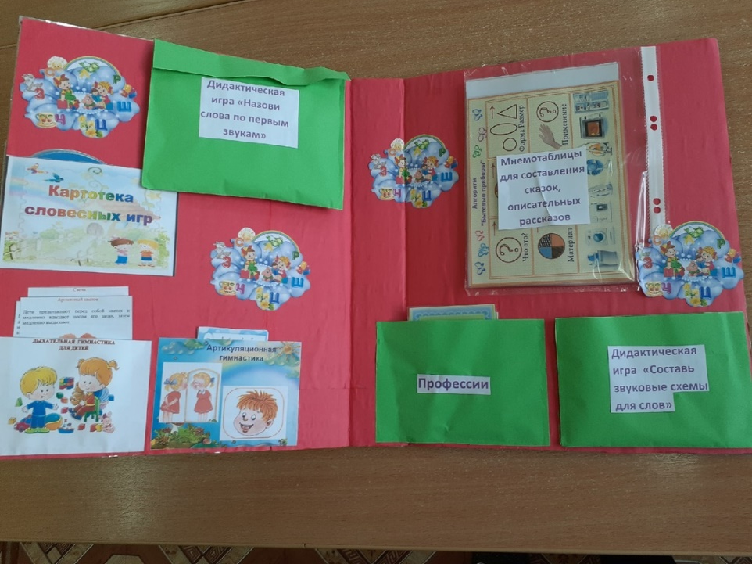
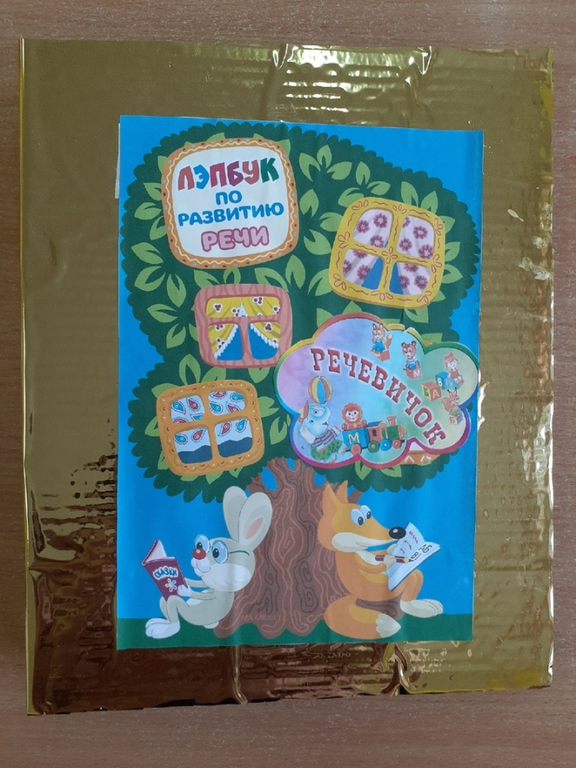
Дидактическое пособие по развитию речи Лэпбук «Речевичок»
Выполнила: воспитатель Кузнецова Ирина Александровна

Slide 2
Актуальность
Проблема развития речи является одной из актуальных в настоящее время, так как данные статистики свидетельствуют о постоянном увеличении количества детей, имеющих различные нарушения речи. Работая с такими детьми, специалисты нередко отмечают отсутствие мотивации у детей, снижение познавательной активности и это заставляет нас, педагогов, использовать в своей работе не только традиционные, но и современные, более актуальные способы обучения наших воспитанников.
Данное пособие предназначено для детей старшего дошкольного возраста (5-7 лет) В пособии представлены игры и упражнения, направленные на развитие фонематического слуха, словаря, связной речи и зрительного восприятия. Лэпбук может быть использован как в процессе образовательной деятельности « Развитие речи» и «Подготовка к обучению грамоте», так и в совместной и самостоятельной деятельности детей, в индивидуальной работе с ребенком и подгруппой детей.

Slide 3
Цель: активизация и развитие речи детей; закрепление и систематизация знаний и умений детей. Задачи: Образовательные: Формировать умение устанавливать простейшие связи между предметами и явлениями. Формировать умение составлять связный рассказ по опорным схемам. Расширять, уточнять и обогащать словарь детей, используя знаково-символическую систему. Развивающие: Развивать связную речь, умение подбирать действия и признаки, словесно-логическое мышление, зрительное внимание, наблюдательность, самостоятельность, творческое воображение, мышление. Развивать артикуляционную моторику Воспитательные: Воспитывать отзывчивость, доброжелательность, желание общаться и играть со взрослым и сверстниками. Преимущества лэпбука перед другими пособиями: - Он помогает ребенку по своему желанию организовать информацию по изучаемой теме и лучше понять и запомнить материал. - Это отличный способ для повторения пройденного. - Ребенок научится самостоятельно собирать и организовывать информацию.

Slide 4
Описание лэпбука
Лэпбук представляет собой папку-раскладушку, состоящую из 6 страниц. Включает: дидактические игры, игровые упражнения, картотеки,- которые размещаются в отдельных кармашках.
Всё содержание можно условно разделить на 3 раздела:
1)Картотеки «в помощь педагогу» (дыхательная гимнастика, артикуляционная гимнастика, словесные игры.)
2)Дидактические игры на закрепления знаний детей по разделу программы «Подготовка к обучению грамоте» ( «Составь звуковые схемы для слов», «Назови слова по первым звукам»)
3)Развивающие задания на развитие связной речи («Мнемотаблицы», «Придумай сказку», «Расскажи о профессиях»,)
Подробнее остановимся на каждом из них:

Slide 5
I. Картотеки «в помощь педагогу»:
«Дыхательная гимнастика»(элементы)
Цель: укрепление дыхательной системы детей, тренировать силу, ритм вдох-выдоха.
Материалы: карточки с описанием выполнения упражнений.

Slide 6
«Артикуляционная гимнастика»
Цель: выработка полноценных движений и определенных положений органов артикуляционного аппарата, умение объединять простые движения в сложные, необходимые для правильного произнесения звуков.
Материалы: карточки с описанием выполнения упражнений для педагога и картинками для детей

Slide 7
Материалы: карточки с описанием выполнения упражнений для педагога и картинками для детей
«Словесные игры»
Цель: развитие самостоятельности мышления, формирование мыслительной деятельности
Материалы: карточки с описание названия игр, целями методикой проведения

Slide 8
II Дидактические игры на закрепления знаний детей по разделу программы «Подготовка к обучению грамоте»
«Составь звуковые схемы для слов»
«Назови слова по первым звукам»
Цель: совершенствование навыка звукового анализа слов
Материалы: карточки с изображением предметов и схемой под изображением (количество звуков равно количеству окошек), фишки синие, зелёные и красные.
Ход: дети произносят слово обозначенное картинкой и производят его звуковой анализ «вставляя в окошки фишку соответствующего цвета.
Цель: совершенствовать умение анализа и синтеза слов
Материалы: карточки и изображением группы предметов (по 4 группы на каждой карточке)
Ход:ребёнок берёт карточку и называет первые звуки слов, обозначающих предметы на предложенных картинках, из которых составляет «новое» слово

Slide 9
III Развивающие задания на развитие связной речи
«Придумай сказку», «Мнемотаблицы»,»,
«Расскажи о профессиях»,
Цель: Обучение связному последовательному рассказу с наглядной основой в виде графических схем, отражающих последовательность событий.
Материалы: Мнемотаблицы для составления рассказов, сказок, предложений
Ход: рассказ или сказку опираясь на карточку-схему.
Цель: Уточнить и расширить знания детей профессиях Материалы: Картинки с изображением людей разных профессии или изображением занятий детей в разное время года.
Ход: дети с опорой на изображённый сюжет на картинках составляют описательный рассказ

